Slide 1
Χημικοί Δεσμοί ΙΙ :
Μοριακή Γεωμετρία – Κβαντομηχανική Ερμηνεία Δεσμών – Θεωρία Δεσμών Σθένους
Διαλέξεις 15-16 – 9/12/2024

Slide 2
Μια διαδρομή με 7 στάσεις
Πυρηνικό μοντέλο ατόμου
Χημικοί Δεσμοί 2
Η/Μ ακτινοβολία & Ατομικά Φάσματα
Κβαντική Θεωρία – Κυματικός/Σωματιδιακός δυισμός
Εξίσωση Schrodinger – Ατομικά Τροχιακά
Χημικοί Δεσμοί 1
Αρχή της Δόμησης των ατόμων (Aufbau) - Περιοδικότητα

Slide 3
Μιχάλη, γιατί πρέπει να τα ξέρω αυτά; Πού θα μου χρειαστούν;
Η ύπαρξη ενώσεων μεταξύ των στοιχείων του περιοδικού πίνακα, και επομένως η γνώση του πώς σχηματίζονται δεσμοί μεταξύ των ατόμων των διαφόρων στοιχείων, είναι κεντρικής σημασίας για τη χημεία. Η έρευνα για νέα τεχνολογικά υλικά, για την εξαγωγή μετάλλων από ορυκτά, για την ανακύκλωση και την προστασία του περιβάλλοντος βασίζεται στην κατανόηση του τρόπου με τον οποίο συνδέονται τα άτομα μεταξύ τους.
Κεντρικές Ιδέες της διάλεξης
Ο σχηματισμός χημικών δεσμών συνοδεύεται από μείωση της ενέργειας λόγω των έλξεων μεταξύ των αντίθετα φορτισμένων ιόντων ή μεταξύ των πυρήνων και των κοινών ζευγών ηλεκτρονίων.
Οι ηλεκτρονιακές δομές των μεμονωμένων ατόμων ελέγχουν τον τρόπο με τον οποίο τα άτομα συνδυάζονται μεταξύ τους.
Προαπαιτούμενες γνώσεις
Αυτή η ενότητα το υποθέτει ότι γνωρίζετε την ατομική δομή των στοιχείων και μπορείτε να καταλάβετε και να συνθέσετε την κατανομή ηλεκτρόνιων σε τροχιακά.

Slide 4
Γιατί οι δομές Lewis δεν είναι αρκετές;
Οι δομές Lewis για μόρια και πολυατομικά ιόντα είναι χρήσιμες γιατί μας βοηθούν να οργανώσουμε ένα μεγάλο αριθμό χημικών δεδομένων με εύχρηστο και συνοπτικό τρόπο. Όμως έχουν δύο κύριες αδυναμίες:
  Δε μας βοηθούν να καταλάβουμε πώς μοιάζουν τα μόρια – τι μορφή παίρνουν;
  Δεν εξηγούν πώς και γιατί τα άτομα μοιράζονται ηλεκτρόνια.
Στο 1^{ο} μέρος της διάλεξης θα μάθουμε μια απλή μέθοδο πρόβλεψης μοριακών μορφών (μοριακών γεωμετριών) απ’ ευθείας από τις δομές Lewis.
Στο 2^{ο} μέρος θα γνωρίσουμε δύο θεωρίες που εξηγούν πώς και γιατί σχηματίζονται ομοιοπολικοί δεσμοί μεταξύ ατόμων.

Slide 5
Εισαγωγή στη Μοριακή Γεωμετρία –
Το Μοντέλο VSERP

Slide 6
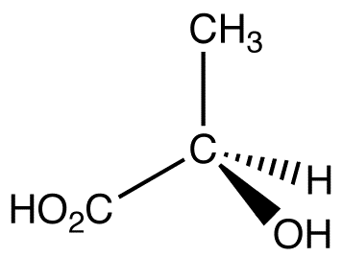
Στερεοχημικές Δομές (Stereochemical Formulas)
Τα σχήματα των μορίων δεν είναι επίπεδα όπως οι δομές Lewis, αλλά τρισδιάστατα. Χρησιμοποιούμε στερεοχημικές δομές για να δείξουμε τις θέσεις ζευγών ηλεκτρονίων (δεσμών) σε δύο επίπεδα. Οι κανόνες που χρησιμοποιούνται για το σχεδιασμό των στερεοχημικών δομών είναι:
  Κοινές ευθείες γραμμές χρησιμοποιούνται για να δείξουν του δεσμούς που είναι στο ίδιο επίπεδο με το επίπεδο παρατήρησης.
  Σφηνοειδείς γραμμές (wedges) χρησιμοποιούνται για να δείξουν τους δεσμούς που εξέχουν από το επίπεδο παρατήρησης, προς το μέρος του παρατηρητή.
  Διακεκομμένες γραμμές για να δείξουν τους δεσμούς που εξέχουν από το επίπεδο παρατήρησης, προς αντίθετη κατεύθυνση από το μέρος του παρατηρητή.
Δεσμός που εξέχει αντίθετα από το μέρος του παρατηρητή
Δεσμοί παράλληλοι με το επίπεδο παρατήρησης
Δεσμός που εξέχει προς το μέρος του παρατηρητή

Slide 7
Valence Shell Electron Pair Repulsion (VSEPR) Model
Το μοντέλο απώθησης ζευγών ηλεκτρονίων στοιβάδας σθένους, είναι ένας απλός τρόπος για να προβλέπουμε ποιοτικά δομές μορίων που έχουν σαν κεντρικό άτομο ένα στοιχείο από τις κύριες ομάδες του περιοδικού πίνακα.
Σύμφωνα με το μοντέλο αυτό τα ζεύγη ηλεκτρονίων θα προσπαθούν να είναι όσο το δυνατό πιο μακριά το ένα από το άλλο στον τρισδιάστατο χώρο (θα απωθούνται όσο το δυνατό μακρύτερα μεταξύ τους).
Θα διακρίνουμε δύο περιπτώσεις:
  Γεωμετρίες μορίων που τα άτομα της δομής δεν έχουν ασύζευκτα ηλεκτρόνια και χωρίς διαφοροποίηση δεσμών. (Βασικό μοντέλο)
  Γεωμετρίες μορίων που τα άτομα της δομής έχουν ασύζευκτα ηλεκτρόνια και πολλαπλούς δεσμούς (Πλήρες μοντέλο)

Slide 8
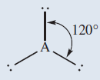
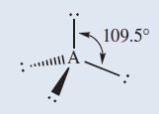
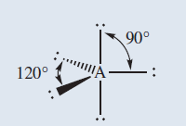
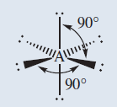

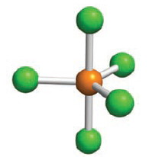
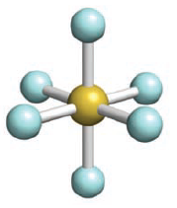
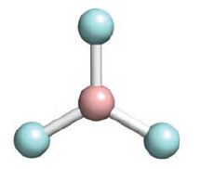
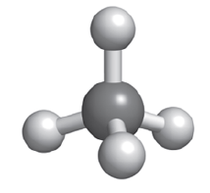

Γεωμετρίες με βάση το βασικό μοντέλο VSEPR
Στερεοχημική Δομή & Γωνίες Δεσμών
Πλήθος ζευγών e⁻γύρω από το κεντρικό άτομο | 2 | 3 | 4 | 5 | 6
Σχήμα | Γραμμικό | Επίπεδο τριγωνικό | Τετραεδρικό | Τριγωνικό διπυραμιδικό | Οκταεδρικό
Παράδειγμα | BeCl₂ | BF₃ | CH₄ | PCl₅ | SF₆
Μοντέλο

Slide 9
Γεωμετρίες με βάση το πλήρες μοντέλο VSEPR
Όταν συμπεριλαμβάνουμε στο βασικό μοντέλο VSEPR την επίδραση των ζευγών ασύζευκτων ηλεκτρονίων, ο υπολογισμός της γεωμετρίας γίνεται πιο πολύπλοκος. Αυτό συμβαίνει γιατί υπάρχουν 3 διαφορετικά είδα απωστικών αλληλεπιδράσεων:
  Άπωση ζεύγους δεσμού – ζεύγους δεσμού (bonding pair vs bonding pair)
  Άπωση ζεύγους δεσμού – ζεύγους ασύζευκτων e⁻ (bonding pair vs lone pair)
  Άπωση ζεύγους ασύζευκτων e⁻ – ζεύγους ασύζευκτων e⁻ (lone pair vs lone pair)
Σύμφωνα με το πλήρες μοντέλο VSEPR η ένταση των απωστικών δυνάμεων ελαττώνεται ως εξής:
Άπωση ζεύγους ασύζευκτων e⁻ – ζεύγους ασύζευκτων e⁻
ΑΠΩΣΤΙΚΗ ΔΥΝΑΜΗ
ΕΛΑΤΤΩΝΕΤΑΙ
Άπωση ζεύγους δεσμού – ζεύγους ασύζευκτων e⁻
Άπωση ζεύγους δεσμού – ζεύγους δεσμού

Slide 10
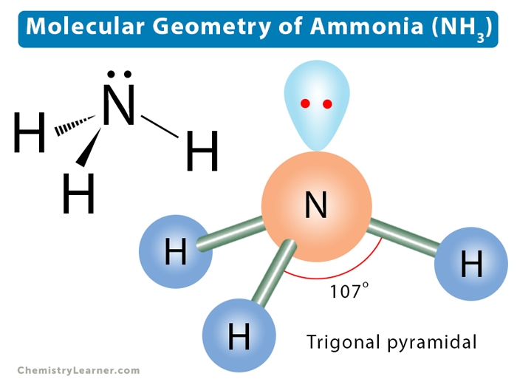
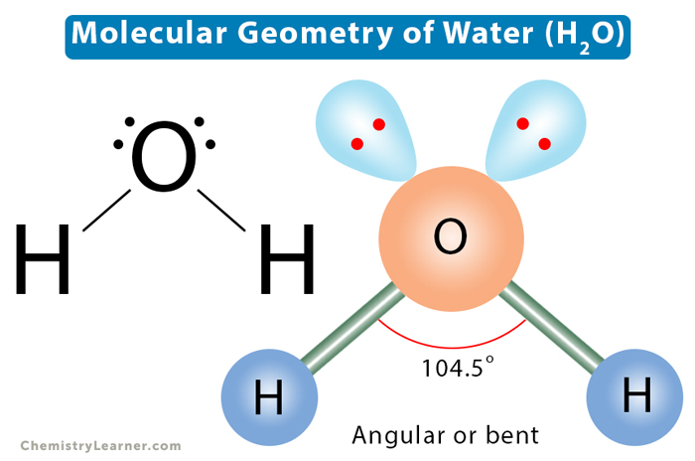
Γεωμετρίες με βάση το πλήρες μοντέλο VSEPR
Η παρουσία των ασύζευκτων ζευγών στο κεντρικό άτομο προκαλεί ελαφρά παραμόρφωση της γεωμετρικής δομής του μορίου (distortion) αλλάζοντας τις γωνίες ανάμεσα στους άξονες των δεσμών σε σχέση με την ιδανική γεωμετρική δομή.
Αν θεωρούσαμε την επίδραση των ζευγών ασύζευκτων ηλεκτρονίων ίδια με την επίδραση των ζευγών ηλεκτρονίων δεσμού, τότε η NH₃ και το H₂O θα είχαν τετραεδρική δομή και η γωνίες δεσμών θα ήταν 109.5º. Οι πειραματικά προσδιορισμένες τιμές διαφέρουν και αυτό οφείλεται στα ζεύγη ασύζευκτων e⁻.

Slide 11
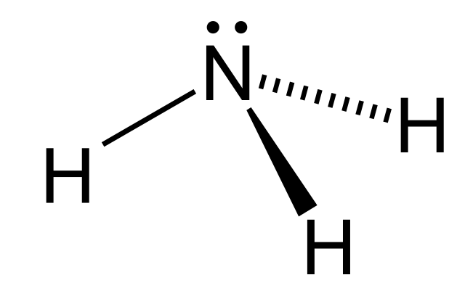
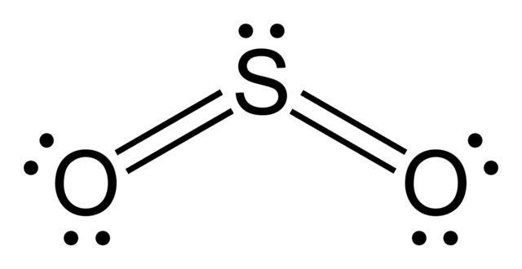
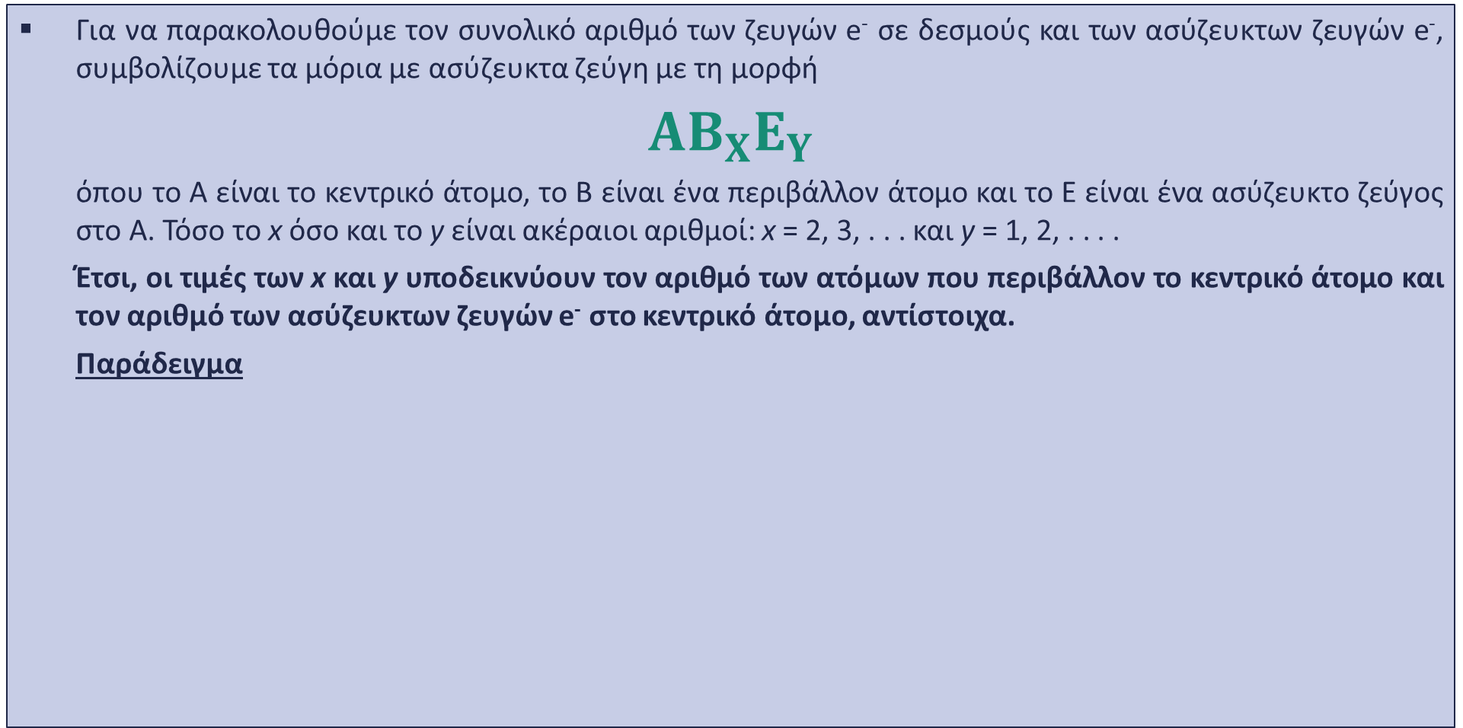
Γεωμετρίες με βάση το πλήρες μοντέλο VSEPR
Για να παρακολουθούμε τον συνολικό αριθμό των ζευγών e⁻ σε δεσμούς και των ασύζευκτων ζευγών e⁻, συμβολίζουμε τα μόρια με ασύζευκτα ζεύγη με τη μορφή
${AB}_{X}E_{Y}$
όπου το Α είναι το κεντρικό άτομο, το Β είναι ένα περιβάλλον άτομο και το Ε είναι ένα ασύζευκτο ζεύγος στο Α. Τόσο το x όσο και το y είναι ακέραιοι αριθμοί: x = 2, 3, . . . και y = 1, 2, . . . .
Έτσι, οι τιμές των x και y υποδεικνύουν τον αριθμό των ατόμων που περιβάλλον το κεντρικό άτομο και τον αριθμό των ασύζευκτων ζευγών e⁻ στο κεντρικό άτομο, αντίστοιχα.
Παράδειγμα
AB₃E
AB₂E

Slide 12

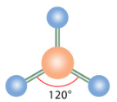

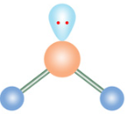
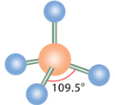
Γεωμετρίες με βάση το πλήρες μοντέλο VSEPR
Πλήθος ζευγών e⁻ | Πλήθος ζευγών e⁻ δεσμών | Πλήθος ασύζευκτων ζευγών e⁻ | Τάξη Μορίου | Στερεοχημική Δομή & Γωνίες Δεσμών | Σχήμα | Μοντέλο
2 | 2 | 0 | ΑΒ₂ |  | Γραμμικό
3 | 3 | 0 | ΑΒ₃ |  | Επίπεδο τριγωνικό
 | 2 | 1 | ΑΒ₂Ε |  | Λυγισμένο ή Γωνιώδες
4 | 4 | 0 | ΑΒ₄ |  | Τετραεδρικό

Slide 13
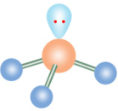
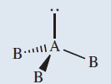
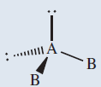
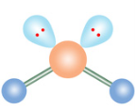
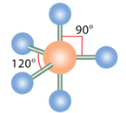
Γεωμετρίες με βάση το πλήρες μοντέλο VSEPR
Πλήθος ζευγών e⁻ | Πλήθος ζευγών e⁻ δεσμών | Πλήθος ασύζευκτων ζευγών e⁻ | Τάξη Μορίου | Στερεοχημική Δομή & Γωνίες Δεσμών | Σχήμα | Μοντέλο
4 | 3 | 1 | ΑΒ₃Ε |  | Τριγωνικό Πυραμιδικό
 | 2 | 2 | ΑΒ₂Ε₂ |  | Λυγισμένο ή Γωνιώδες
5 | 5 | 0 | ΑΒ₅ |  | Τριγωνικό διπυραμιδικό

Slide 14
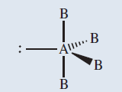
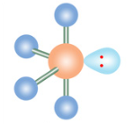
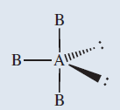
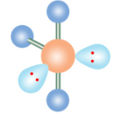
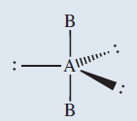
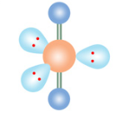
Γεωμετρίες με βάση το πλήρες μοντέλο VSEPR
Πλήθος ζευγών e⁻ | Πλήθος ζευγών e⁻ δεσμών | Πλήθος ασύζευκτων ζευγών e⁻ | Τάξη Μορίου | Στερεοχημική Δομή & Γωνίες Δεσμών | Σχήμα | Μοντέλο
5 | 4 | 1 | ΑΒ₄Ε |  | Τραμπάλας
 | 3 | 2 | ΑΒ₃Ε₂ |  | Δομή Τ
 | 2 | 3 | ΑΒ₂Ε₃ |  | Γραμμική

Slide 15
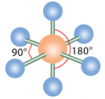
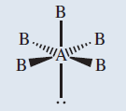
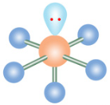
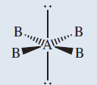
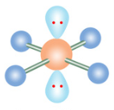
Γεωμετρίες με βάση το πλήρες μοντέλο VSEPR
Πλήθος ζευγών e⁻ | Πλήθος ζευγών e⁻ δεσμών | Πλήθος ασύζευκτων ζευγών e⁻ | Τάξη Μορίου | Στερεοχημική Δομή & Γωνίες Δεσμών | Σχήμα | Μοντέλο
6 | 6 | 0 | ΑΒ₆ |  | Οκταεδρικό
 | 5 | 1 | ΑΒ₅Ε |  | Τετραγωνική Πυραμιδική
 | 4 | 2 | ΑΒ₄Ε₂ |  | Επίπεδη Τετραγωνική

Slide 16
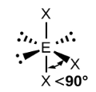
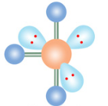
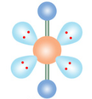
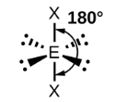
Γεωμετρίες με βάση το πλήρες μοντέλο VSEPR
Πλήθος ζευγών e⁻ | Πλήθος ζευγών e⁻ δεσμών | Πλήθος ασύζευκτων ζευγών e⁻ | Τάξη Μορίου | Στερεοχημική Δομή & Γωνίες Δεσμών | Σχήμα | Μοντέλο
6 | 3 | 3 | ΑΒ₃Ε₃ |  | Δομή Τ
 | 2 | 4 | ΑΒ₂Ε₄ |  | Γραμμική

Slide 17
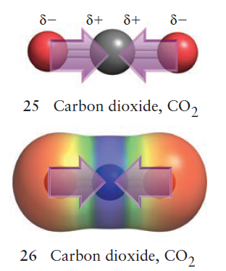
Πολικότητα Μορίων – Συσχέτιση με τη μοριακή γεωμετρία
Είδαμε προηγουμένως ότι ένας δεσμός ονομάζεται πολικός, όταν τα ζεύγη e⁻ του δεσμού δεν κατανέμονται ισομερώς γύρω από τα δύο άτομα και η τιμή της ηλεκτρικής διπολικής ροπής μ είναι διάφορη του μηδενός. Αν μ=0 τότε ο δεσμός είναι μη πολικός.
Με τη βοήθεια της μοριακής γεωμετρίας είμαστε πλέον σε θέση να κατανοήσουμε την πολικότητα μορίων με περισσότερους από έναν δεσμούς.
Πολυατομικό μόριο με πολικούς δεσμούς που είναι μη πολικό – Η περίπτωση του CO₂
Οι δύο διπολικές ροπές, ^{+δ}C – Ol^{-δ} στο CO₂ (ένα γραμμικό μόριο) είναι αντίρροπες και εξουδετερώνουν η μια την άλλη. Κατά συνέπεια, το CO₂ είναι μη πολικό μόριο.

Slide 18
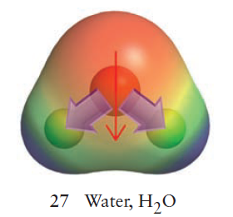
Πολικότητα Μορίων – Συσχέτιση με τη μοριακή γεωμετρία
Είδαμε προηγουμένως ότι ένας δεσμός ονομάζεται πολικός, όταν τα ζεύγη e⁻ του δεσμού δεν κατανέμονται ισομερώς γύρω από τα δύο άτομα και η τιμή της ηλεκτρικής διπολικής ροπής μ είναι διάφορη του μηδενός. Αν μ=0 τότε ο δεσμός είναι μη πολικός.
Με τη βοήθεια της μοριακής γεωμετρίας είμαστε πλέον σε θέση να κατανοήσουμε την πολικότητα μορίων με περισσότερους από έναν δεσμούς.
Πολυατομικό μόριο με πολικούς δεσμούς που είναι πολικό – Η περίπτωση του Η₂Ο
Οι δύο διπολικές ροπές, ^{+δ}Η – Ol^{-δ} στο Η₂Ο ΔΕΝ εξουδετερώνουν η μια την άλλη. Κατά συνέπεια, το Η₂Ο είναι πολικό μόριο και σε αυτή την ιδιότητα του οφείλεται η ικανότητα του να είναι εξαιρετικός διαλύτης για ιοντικές ενώσεις.

Slide 19
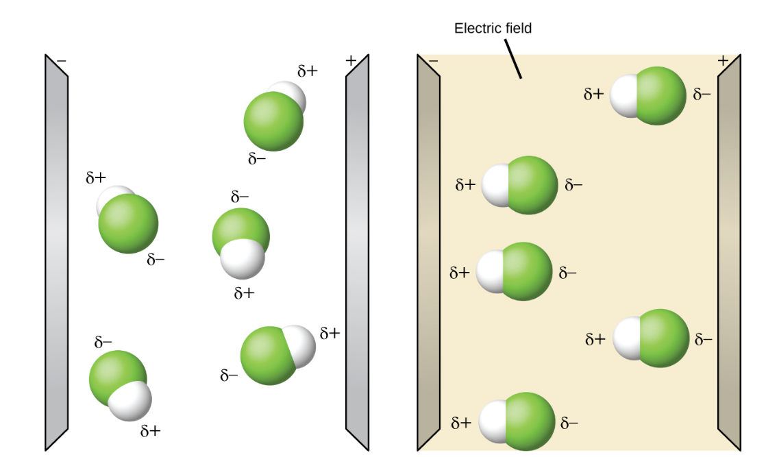
Ιδιότητες πολικών ενώσεων
Τα πολικά μόρια τείνουν να ευθυγραμμίζονται όταν τοποθετούνται σε ηλεκτρικό πεδίο, με το θετικό άκρο του μορίου προσανατολισμένο προς την αρνητική πλάκα και το αρνητικό άκρο προς τη θετική πλάκα. Μπορούμε να χρησιμοποιήσουμε ένα ηλεκτρικά φορτισμένο αντικείμενο για να προσελκύσουμε πολικά μόρια, αλλά τα μη πολικά μόρια δεν έλκονται.

Slide 20
Ιδιότητες πολικών ενώσεων
Με τον ίδιο τρόπο που τα πολικά μόρια έλκονται από τις θετικές και αρνητικές πλάκες σε ένα ηλεκτρικό πεδίο, μπορούν να έλκονται από τις θετικές και αρνητικές περιοχές γειτονικών πολικών μορίων. Εξαιτίας αυτού, τα πολικά μόρια τείνουν να:
  έχουν υψηλότερα σημεία τήξης από τα μη πολικά μόρια
  έχουν υψηλότερα σημεία βρασμού από τα μη πολικά μόρια
  να είναι πιο διαλυτά στο νερό (διαλύονται καλύτερα) από τα μη πολικά μόρια
  έχουν χαμηλότερες τιμές πίεσης ατμού από τα μη πολικά μόρια
Περισσότερες πληροφορίες σχετικά με τις πολικές ενώσεις θα δοθούν όταν μιλήσουμε για τις διαμοριακές δυνάμεις διπόλου – διπόλου σε επόμενη διάλεξη.

Slide 21
Εισαγωγή στις Θεωρίες Δεσμών: Θεωρία Δεσμών Σθένους

Slide 22
Κβαντομηχανική ερμηνεία του χημικού δεσμού
Το μοντέλο Lewis του χημικού δεσμού υποθέτει ότι κάθε δεσμικό ζεύγος ηλεκτρονίων βρίσκεται ανάμεσα στα δύο συνδεδεμένα άτομα. Ωστόσο, γνωρίζουμε από τη δυαδικότητα κύματος-σωματιδίου του ηλεκτρονίου ότι η θέση ενός ηλεκτρονίου σε ένα άτομο δεν μπορεί να περιγραφεί με βάση μια ακριβή θέση, αλλά μόνο από την άποψη της πιθανότητας εύρεσης του κάπου σε μια περιοχή του χώρου που ορίζεται από κάποιο τροχιακό του.
Οι ίδιες αρχές ισχύουν για τα ηλεκτρόνια σε μόρια, εκτός από το ότι τα ηλεκτρόνια κατανέμονται σε περισσότερα από ένα άτομα. Για αυτό το λόγο χρησιμοποιείται η εξίσωση Schrodinger για να περιγραφεί η συμπεριφορά των ηλεκτρονίων σε μόρια.
Αν όμως οι υπολογιστικές απαιτήσεις για την επίλυση της εξίσωσης για άτομα είναι υψηλές, στην περίπτωση των μορίων γίνονται ακόμη περισσότερο απαιτητικές, γιατί υπάρχουν πια πολύ περισσότερες μεταβλητές. Εξ ου και εφαρμόζονται υπολογιστικές προσεγγίσεις (computational approximations).
Δύο από αυτές τις προσεγγιστικές μεθόδους θα εξετάσουμε:
  Τη Θεωρία Δεσμών Σθένους (Valence Bond Theory), η οποία θεωρεί ότι οι δεσμοί σχηματίζονται από την επικάλυψη (overlapping) ατομικών τροχιακών.
  Τη Θεωρία Μοριακών Τροχιακών (Molecular Orbital Theory), η οποία θεωρεί ότι όταν τα άτομα σχηματίζουν ενώσεις, τα ατομικά τροχιακά τους συνδυάζονται για να σχηματίσουν νέα τροχιακά, τα λεγόμενα μοριακά τροχιακά.

Slide 23
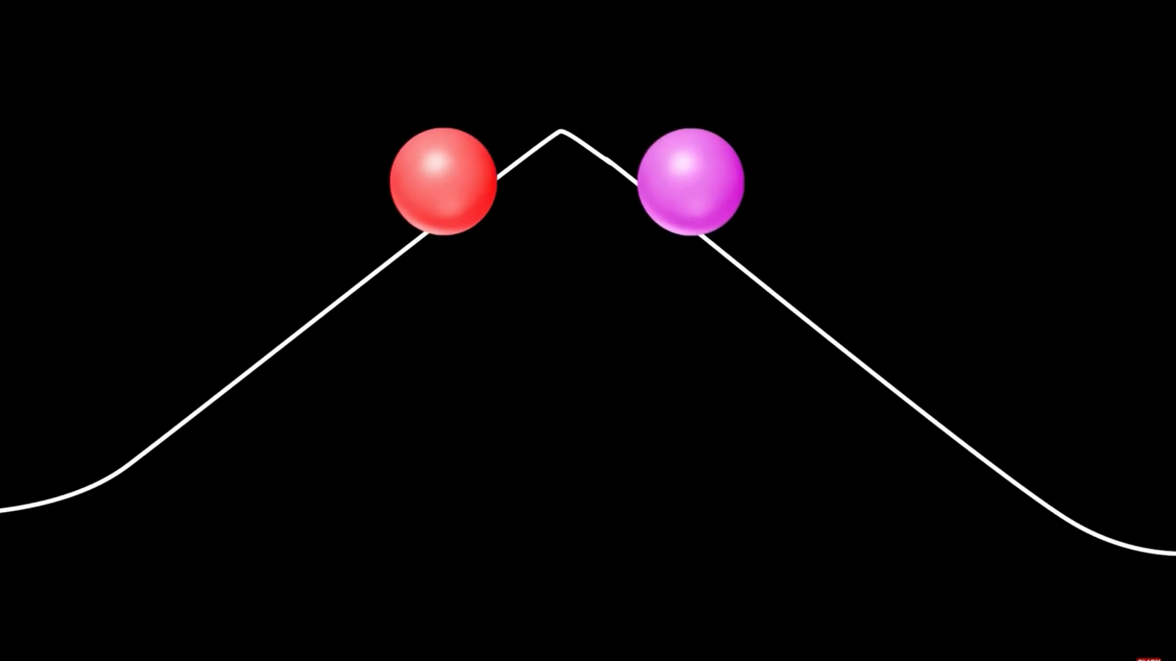
Γιατί τα άτομα σχηματίζουν μόρια; - Η περίπτωση του Η₂
Όλα τα φυσικά συστήματα τείνουν να αποκτήσουν τη χαμηλότερη δυνατή ενεργειακή κατάσταση.
Τα άτομα δεν αποτελούν εξαίρεση.

Slide 24
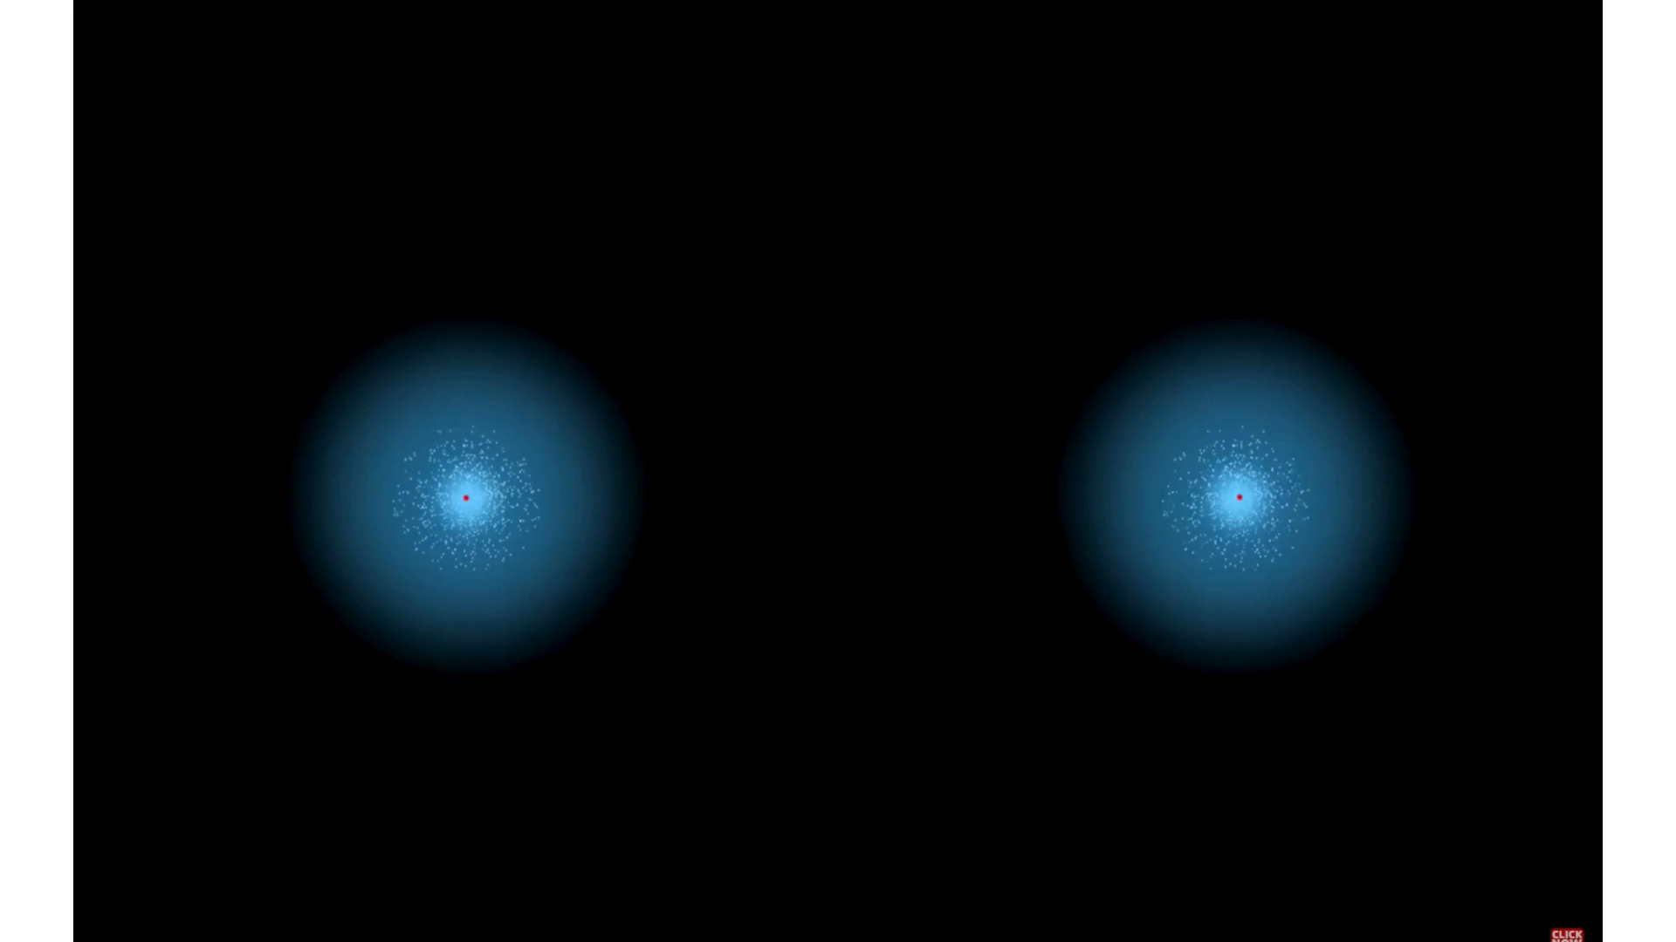
Γιατί τα άτομα σχηματίζουν μόρια; - Η περίπτωση του Η₂
Αν μπορούμε να ερμηνεύσουμε τη γίνεται στην περίπτωση του πιο απλού μορίου, του μορίου του H₂, τότε μπορούμε μετά να γενικεύσουμε για τα πιο πολύπλοκα άτομα.

Slide 25
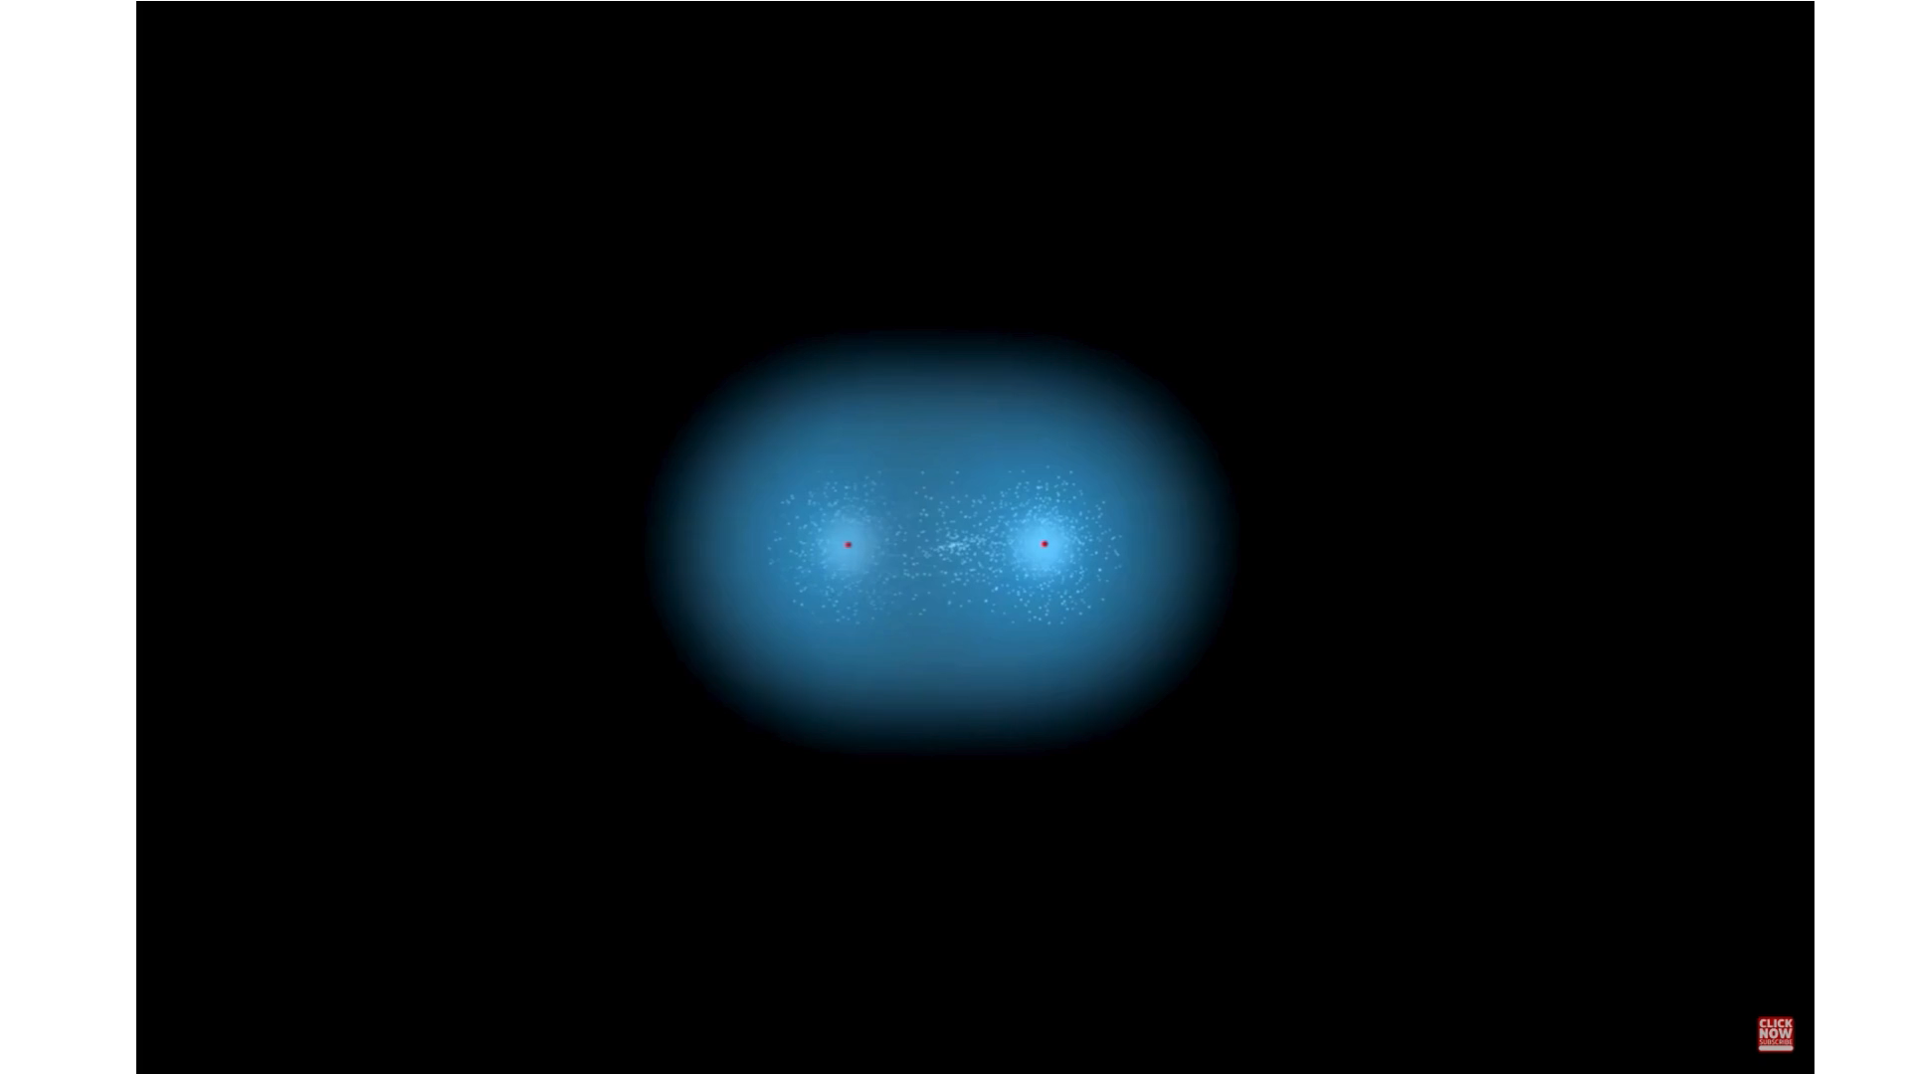
Γιατί τα άτομα σχηματίζουν μόρια; - Η περίπτωση του Η₂
Αν μπορούμε να ερμηνεύσουμε τη γίνεται στην περίπτωση του πιο απλού μορίου, του μορίου του H₂, τότε μπορούμε μετά να γενικεύσουμε για τα πιο πολύπλοκα άτομα.

Slide 26
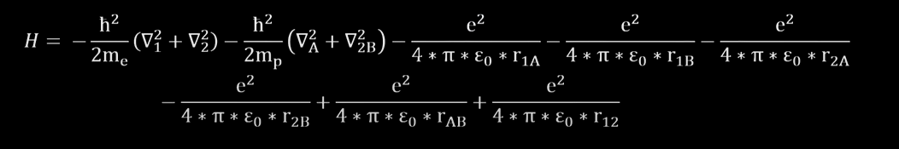
Γιατί τα άτομα σχηματίζουν μόρια; - Η περίπτωση του Η₂
Αλλά γιατί δεν κυριαρχεί η άπωση μεταξύ των ηλεκτρονίων, αφού μόνο αυτά έρχονται σε επαφή καθώς τα άτομα πλησιάζουν;
Η άπωση μεταξύ των ηλεκτρονιακών νεφών δεν είναι η μόνη αλληλεπίδραση που λαμβάνει χώρα. Είναι η συνολική ενέργεια του συστήματος των δύο ατόμων που καθορίζει την δημιουργία δεσμού, δηλαδή:
  Η κινητική ενέργεια του κάθε ατόμου.
  Η δυναμική ενέργεια μεταξύ των δύο πυρήνων.
  Η δυναμική ενέργεια μεταξύ των δύο ηλεκτρονίων.
  Η δυναμική ενέργεια μεταξύ του κάθε ηλεκτρονίου και του κάθε πυρήνα.
Αυτοί οι όροι συνθέτουν τη Χαμιλτονιανή συνάρτηση της εξίσωσης Schrodinger για το σύστημα και η επίλυση της μας δίνει τα πιθανά αποτελέσματα (πιθανότητες) για τη δημιουργία δεσμού. Ακόμη και για αυτό το πολύ από σύστημα το αποτέλεσμα είναι εξαιρετικά πολύπλοκο:

Slide 27
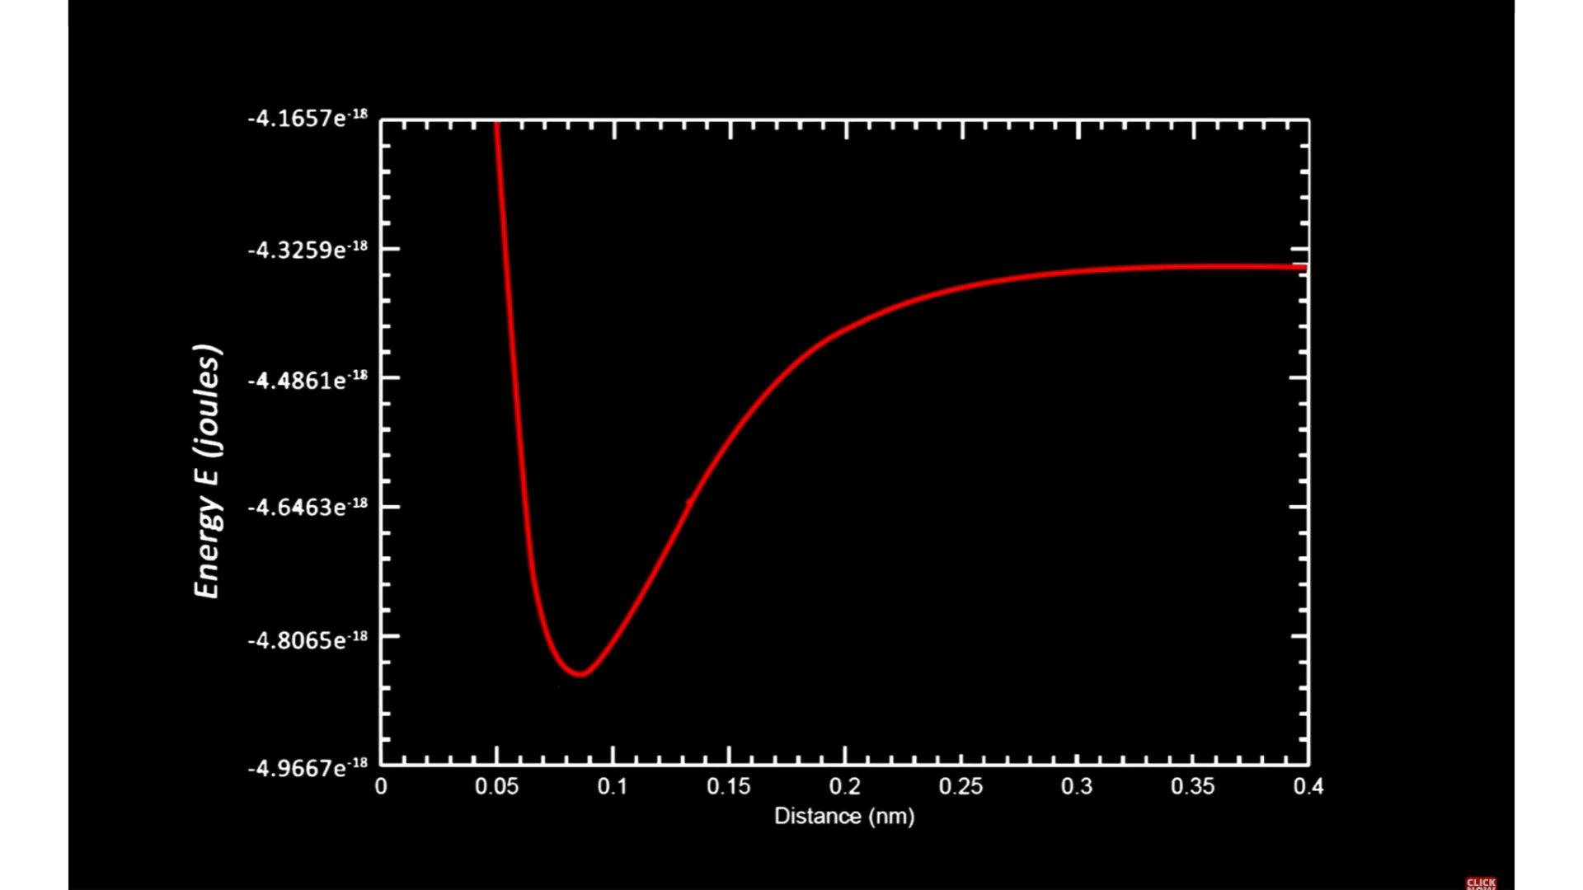
Γιατί τα άτομα σχηματίζουν μόρια; - Η περίπτωση του Η₂
Αλλά γιατί δεν κυριαρχεί η άπωση μεταξύ των ηλεκτρονίων, αφού μόνο αυτά έρχονται σε επαφή καθώς τα άτομα πλησιάζουν;

Slide 28
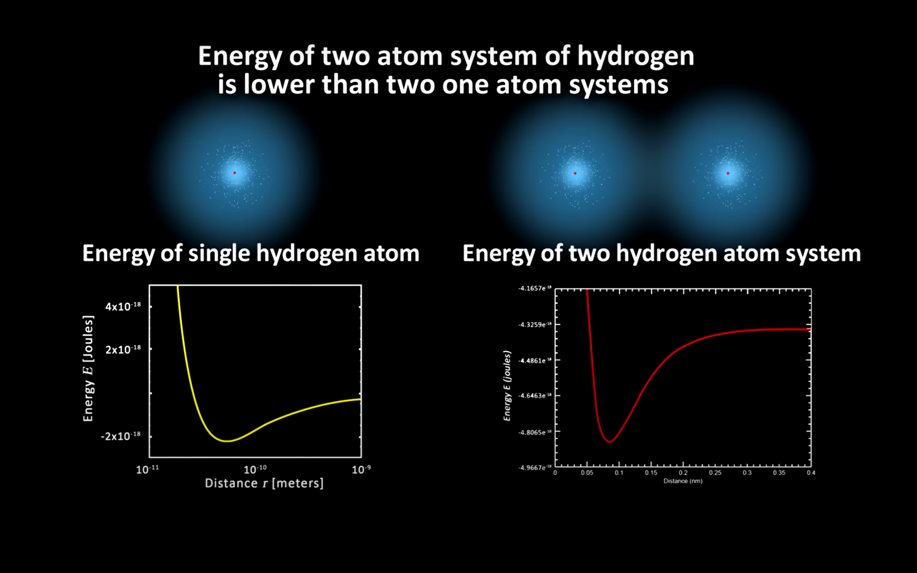
Γιατί τα άτομα σχηματίζουν μόρια; - Η περίπτωση του Η₂

Slide 29
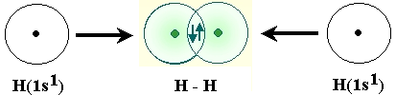
Θεωρία Δεσμών Σθένους
Σύμφωνα με τη θεωρία δεσμών σθένους, ο δεσμός Η-Η στο μόριο H₂ προκύπτει από την επικάλυψη των 1s τροχιακών των δύο ατόμων.
Όλοι οι δεσμοί όπου η περιοχή υψηλής ηλεκτρονικής πυκνότητας περιβάλλει τον άξονα του δεσμού, ονομάζονται σ-δεσμοί. Ανάμεσα σε δύο άτομα μόνο ένας σ-δεσμός μπορεί να σχηματιστεί.

Slide 30
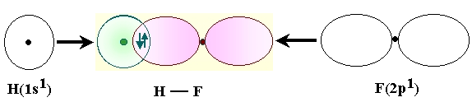
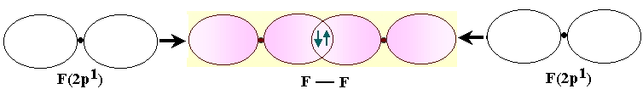
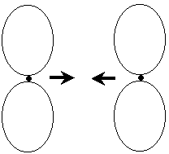

σ-Δεσμοί – Αλληλεπίδραση s-p & p-p τροχιακών
Σχηματισμός σ-δεσμού
Μη σχηματισμός δεσμού
Σχηματισμός σ-δεσμού
Μη σχηματισμός δεσμού

Slide 31


π-Δεσμοί
Όταν θέλουμε να εξηγήσουμε την δημιουργία δεσμών μεταξύ ατόμων που διαθέτουν ηλεκτρόνια σθένους σε περισσότερα από ένα p-τροχιακά, ο σ-δεσμός δεν επαρκεί πλέον, όπως φαίνεται παρακάτω για το άτομο του N₂.
Σχηματισμός σ-δεσμού μόνο κατά τον άξονα z (άξονας που ενώνει τους πυρήνες)

Slide 32


π-Δεσμοί
Τα ασύζευκτα ηλεκτρόνια που βρίσκονται στα p τροχιακά που είναι κάθετα στον άξονα του σ-δεσμού αλληλοεπιδρούν πλευρικά. Αυτή η πλευρική αλληλεπίδραση οδηγεί στο σχηματισμό του π-δεσμού, όπως φαίνεται παρακάτω. Οι π-δεσμοί σχηματίζουν λοβούς υπεράνω και κάτω από τον άξονα που ενώνει τους δύο πυρήνες.
Σχηματισμός π-δεσμού
Δεσμοί στο μόριο N₂

Slide 33



Ερμηνεία δεσμών σύμφωνα με τη θεωρία δεσμών σθένους
Σύμφωνα με όσα είδαμε έως τώρα μπορούμε να προχωρήσουμε στην ερμηνεία των πολλαπλών δεσμών σύμφωνα με τη θεωρία δεσμών σθένους:
  Μονός δεσμός είναι ένας σ-δεσμός
  Διπλός δεσμός είναι ένας σ-δεσμός και ένας π-δεσμός
  Τριπλός δεσμός είναι ένας σ-δεσμός και δύο π-δεσμοί

Slide 34


Υβριδισμός Τροχιακών
Ακόμη μια δυσκολία συναντούμε όταν καλούμαστε να περιγράψουμε με τη θεωρία δεσμών σθένους μόρια που το κεντρικό άτομο συνδέεται με δεσμούς με τέσσερα άλλα άτομα, όπως πχ. ο C στο CH₄.
Η ηλεκτρονιακή δομή του C μας προϊδεάζει ότι θα έπρεπε να σχηματίζει μόνο δύο δεσμούς μιας και διαθέτει μόνο δύο ασύζευκτα ηλεκτρόνια σθένους (σθένος 2). Πειραματικά έχει αποδειχθεί ότι σχεδόν πάντα ο C έχει σθένος 4 όταν σχηματίζει δεσμούς.
Μπορούμε να σκεφτούμε ότι ο C θα είχε σθένος 4 αν γινόταν προώθηση (promotion) ενός e- από τη s στην p στοιβάδα σθένους. Παρότι απαιτείται ενέργεια για αυτή την προώθηση, η ολική ενέργεια του CH₄ είναι χαμηλότερη σε σχέση με τη δημιουργία δύο C-H δεσμών.

Slide 35

Υβριδισμός Τροχιακών
Σύμφωνα με όσα αναφέραμε παραπάνω, αν η δομή του C είναι αυτή που προκύπτει μετά την προώθηση, τότε θα περιμέναμε το σχηματισμό ενός σ-δεσμού μεταξύ του 2s του C και του 1s του ενός Η και ακόμη 3 σ-δεσμούς, μεταξύ των 2p τροχιακών του C και του 1s των υπόλοιπων τριών ατόμων H. Θα έπρεπε δηλαδή να σχηματιστούν 4 σ-δεσμοί πρακτικά ισοδύναμοι και να έχουν γωνίες 90^{ο} ανά δύο μεταξύ τους. Αυτό δεν αποδεικνύεται πειραματικά.

Slide 36

Υβριδισμός Τροχιακών
Για να ερμηνεύσει τη γεωμετρία του μορίου του CH₄, η θεωρία δεσμών σθένους υπολογίζει ότι κατά τον σχηματισμό του δεσμού, τα ατομικά τροχιακά του C συμπλέκονται και σχηματίζουν νέα τροχιακά, τα οποία είναι συνδυασμός των αρχικών ατομικών τροχιακών. Αυτά τα νέα τροχιακά ονομάζονται υβριδισμένα τροχιακά (hybrid orbitals).
Επειδή τα υβριδισμένα τροχιακά είναι συνδυασμός 1s και 3p τροχιακών, λέμε ότι ο C στο μόριο του CH₄ έχει υποστεί sp³ υβριδισμό.

Slide 37


Υβριδισμός Τροχιακών
Τα τέσσερα υβριδικά τροχιακά που κατασκευάσαμε διαφέρουν μόνο ως προς τον προσανατολισμό τους, με ένα να δείχνει προς κάθε γωνία ενός τετραέδρου. Από όλες τις άλλες απόψεις, είναι πανομοιότυπα.
(β)
(α)
(α) Τα περιγράμματα υποδεικνύουν το πλάτος της υβριδικής τροχιακής κυματοσυνάρτησης sp³ σε ένα επίπεδο που την τέμνει και διέρχεται από τον πυρήνα. Τα χρώματα υποδεικνύουν τη διακύμανση της πυκνότητας ηλεκτρονίων στο τροχιακό: οι περιοχές υψηλής πυκνότητας ηλεκτρονίων είναι κόκκινες και οι περιοχές χαμηλής πυκνότητας ηλεκτρονίων είναι μπλε. Κάθε υβριδικό τροχιακό sp³ δείχνει προς τη γωνία ενός τετραέδρου.
(β) Όπως αναμένεται, τα υβριδισμένα τροχιακά είναι ανώτερης ενεργειακής στάθμης από το αρχικό s τροχιακό αλλά χαμηλότερης ενεργειακής στάθμης από τα αρχικά p τροχιακά του C.

Slide 38




Υβριδισμός Τροχιακών
sp Υβριδισμός – BeCl₂
Μορφή και διάταξη στο χώρο των sp υβριδισμένων τροχιακών
Be: [He]2s²
Cl: [Ne]3s²3p_{x}²3p_{y}²3p_{z}¹
sp² Υβριδισμός – BCl₃
Μορφή και διάταξη στο χώρο των sp² υβριδισμένων τροχιακών
B: [He]2s²2p¹
Cl: [Ne]3s²3p_{x}²3p_{y}²3p_{z}¹

Slide 39



Υβριδισμός Τροχιακών
sp³d Υβριδισμός – PF₅
Μορφή και διάταξη στο χώρο των sp³d υβριδισμένων τροχιακών
P: [Ne]3s²3p³
F: [He]2s²2p_{x}²2p_{y}²2p_{z}¹
Τριγωνική Διπυραμιδική Δομή
sp³d² Υβριδισμός – SF₆
Μορφή και διάταξη στο χώρο των sp³d² υβριδισμένων τροχιακών
Αφήνεται σαν άσκηση
Οκταεδρική Δομή

Slide 40
Στο επόμενο μάθημα: Θεωρία Δεσμών Σθένους και ολοκλήρωση δεσμών!

